Slide 1
TALLER METODOLÓGICO
DE ESPECIALIZACIÓN

Slide 2
Organización del
proceso de especialización
PLANIFICACIÓN
DESARROLLO
CONTROL
TEXT

Slide 3
Que se planifica
• Calendario docente
• Calendario de exámenes

Slide 4
PLANIFICACIÓN DEL CALENDARIO DOCENTE
Cuando
Julio de cada año
Como
Utilizando el modelo de planificación y el programa de la especialidad

Slide 5
Modelo de planificación UNIVERSIDAD DE CIENCIAS MÉDICAS. SANTIAGO DE CUBA. FACULTAD DE CIENCIAS MÉDICAS No. 1 PLANIFICACIÓN DOCENTE Especialidad: XXXXXXX Año de la Residencia: 1ro Curso Académico: 2015- 2016
Semana | Fecha | Tema | Subáreas y Módulos | Duración | F.O.E. | Responsable

Slide 6
Ejemplos
Programa Residencia de pediatría 1er Año
Temas
Área I:Primaria de Salud:
(Módulos del 1 al 5).
Área II: Atención Secundaria

Slide 7
Sem | Fecha | Tema | Subáreas y Módulos | Duración | F.O.E. | Resp.
1 | 5-10/10 | Área I: Atención Integral al Niño Módulos 1-4 | Generalidades de la Pediatría Consulta de Puericultura | 2 | Seminario | Dr. Juan
 |  |  |  | 2 | Revisión bibliográfica | Dr. Pedro
2 | 12-17/10 |  | Lactancia Materna Generalidades del crecimiento y Desarrollo | 2 | Seminario | Dr Sergio
 |  |  |  | 2 | Trabajo Independiente | Dr. Emilio
3 | 19-24/10 |  | Evaluación de Mensuraciones Esquema de Ablactación | 2 | Semanario | Dr. Ricardo
 |  |  |  | 2 | Revisión bibliográfica | Dr. Francisco
4 | 26-31/10 |  | Historia Clínica Pediátrica. Anamnesis y Examen Físico | 2 | Clase practica | Dr. Juan
 |  |  |  | 2 | Semanario | Dr. Pedro
5 | 2-7/11 |  | Inmunidad Esquema de Vacunación | 2 | Semanario | Dr Sergio
 |  |  |  | 2 | Revisión bibliográfica | Dr. Emilio
6 | 9-14/11 |  | Adolescencia Evaluación del Desarollo | 2 | Semanario | Dr. Ricardo
 |  |  |  | 2 | Revisión bibliográfica | Dr. Francisco
7 | 16-21/11 |  | Acciones de Promoción de. Salud. Prevención de Enfermedades | 2 | Clase practica | Dr. Juan
 |  |  |  | 2 | Semanario | Dr. Pedro
8 | 23-28/11 |  | Atención medica Integral Rehabilitación | 2 | Semanario | Dr. Sergio
 |  |  |  | 2 | Revisión bibliográfica | Dr. Emilio

Slide 8
Ejemplos
Programa Residencia de cirugía 1er Año
Temas
Área I. Generalidades de la Cirugía. ( 8 semanas)
Área II. Cirugía abdominal de urgencia.
Área III. Coloproctología.
Área IV. Cuidados intermedios.
Área V. Traumatología.
Área VI .Cirugía Abdominal electiva.
Área VII. Cirugía General del tórax.
Área VIII. Cirugía General del cuello.
Área IX. Cirugía Ginecológica.
Área X. Cirugía Pediátrica.

Slide 9
Sem | Fecha | Tema | Subáreas y Módulos | Duración | F.O.E. | Resp.
1 | 5-10/10 | Generalidades de cirugía | Preoperatorio y postoperatorio normal | 2 | Seminario | Dr. Juan
 |  |  |  | 2 | Revisión bibliográfica | Dr. Pedro
2 | 12-17/10 |  | Posoperatorio complicado. | 2 | Seminario | Dr Sergio
 |  |  |  | 2 | Trabajo Independiente | Dr. Emilio
3 | 19-24/10 |  | Equilibrio hidromineral y ácido básico en el pctes quirúrgico. Shock. | 2 | Semanario | Dr. Ricardo
 |  |  |  | 2 | Revisión bibliográfica | Dr. Francisco
4 | 26-31/10 |  | Infecciones posoperatorias | 2 | Clase practica | Dr. Juan
 |  |  |  | 2 | Semanario | Dr. Pedro
5 | 2-7/11 |  | Tétanos. Gangrena gaseosa. | 2 | Semanario | Dr Sergio
 |  |  |  | 2 | Revisión bibliográfica | Dr. Emilio
6 | 9-14/11 |  | Antibióticos y quimioterápicos | 2 | Semanario | Dr. Ricardo
 |  |  |  | 2 | Revisión bibliográfica | Dr. Francisco
7 | 16-21/11 |  | Hiperalimentación parenteral. | 2 | Clase practica | Dr. Juan
 |  |  |  | 2 | Semanario | Dr. Pedro
8 | 23-28/11 |  | Infecciones de la mano. | 2 | Semanario | Dr. Sergio
 |  |  |  | 2 | Revisión bibliográfica | Dr. Emilio

Slide 10
Dificultades con la planificación
Solo se describen como FOE el seminario
No se especifican la duración de la FOE
No se define el responsable de la actividad docente
Se nombran residentes para desarrollar la actividad
docentes
No se describen correctamente las Unidades
lógicas de contenido
No se definen las fechas de cada semana

Slide 11
Planificación del calendario de exámenes
 | Ordinaria | Extra
Promoción (pase de año y pre estatal) | Julio | marzo
Estatal | Octubre Noviembre | Abril mayo

Slide 12
Dificultades con la planificación del calendario de exámenes
Se proponen miembros de tribunales sin conciliarlo con los servicios (fallecidos, jubilado, misión, etc)
No se planifican todos los residentes que se deben examinar en el periodo.
Planificación de residentes que no tiene el tiempo establecido para examinarse.
Se proponen residentes que no tiene completa la documentación en su expedientes (proyectos, actas de examines, tarjetas incompletas)

Slide 13
Desarrollo proceso de especialización
Para el proceso formativo en el postgrado se debe
Definir el tutor científico y docente de cada residente.
Desarrollar actividades docentes asistenciales
Desarrollar actividades académicas
Desarrollar actividades cientificas
Desarrollar actividades dirección
Desarrollar actividades docentes

Slide 14
Tutor:
El residente desde el inicio de su formación debe tener uno o dos tutores, ya que en algunos casos un tutor puede realizar las dos funciones, ellos son:
Tutor Principal: Docente de la especialidad, responsable máximo de la formación integral del especialista, quien además de brindarle asesoría directa durante la mayor parte del tiempo definido por el plan de estudios, coordina todo lo relacionado con las estancias, rotaciones y TTE; controla el desarrollo de su aprendizaje y las evaluaciones recibidas; así como define y programa medidas para la superación de las deficiencias detectadas.
- Tutor del Trabajo de Terminación de la Especialidad: docente, especialista o investigador que con experiencia en ese campo del conocimiento orienta y controla el desarrollo del TTE

Slide 15
Principales dificultades con los tutores
Residentes que inician sus especialidades en otros servicios y previamente no se presentan a su profesores ni se le asigna de estos su tutor.
Insuficientes numero de tutores en algunas especialidades.
Tutores de TTE fantasmas .

Slide 16
Actividades docentes asistenciales Educación en el trabajo
Pase de visita
Atención ambulatoria
Guardia: con una periodicidad no mayor de 7 días ni menor de 4 días.
Presentación de casos
Discusión diagnóstica
Atención médico – quirúrgica.
Entrega de Guardia
Habilidades Específicas

Slide 17
Actividades académicas
Clase práctica
Seminarios
Revisiones bibliográficas
Trabajo independiente

Slide 18
Tipos de seminarios
Seminario de Preguntas y Respuestas.
Seminario de Lectura Comentada de la Fuente.
Seminario Taller.
Seminario Problémico.
Seminario tipo Informe Oral y Escrito.
Seminario tipo Ponencia.
Seminario Conversación Detallada.
Seminario Conferencia de Prensa.
Seminario Simposio.
Seminario Conferencia Teórica.
Combinaciones de seminarios

Slide 19
Desarrollar actividades científicas.
Cumplimiento de tareas de investigación (no TTE)
Participación en actividades científicas
Presentación de trabajos en actividades científicas
Desarrollar actividades dirección
Planificación, organización, ejecución y control de actividades de dirección. Ej: planificacion de guardias, consultas, control de las estadísticas.
Desarrollar actividades docentes
Preparación docente metodológica
Cumplimiento de tareas docentes ( de educación en el trabajo no evaluativa)

Slide 20
Control del proceso de especialización
SISTEMA DE EVALUACION
Capitulo 6 Reglamento de residencia

Slide 21
Tipos de Evaluación
Curso
Promoción.
Graduación
TEXT

Slide 22
EVALUACION DEL CURSO O FORMATIVA
Incluye los resultados obtenidos en las actividades del proceso formativo incluyendo módulos, cursos, estancias y rotaciones.
Se realiza mensualmente, bimestrales o trimestrales según se determinen por cada especialidad
Se registra en la tarjeta de evaluación del residente.
La evaluación de un modulo implica la aplicación de ejercicios teórico prácticos o teóricos, de resultar suspenso, puede repetirse a los 30 días, obteniendo una calificación máxima en esa asignatura o módulo de 70 puntos. De resultar desaprobado por segunda vez, pierde el derecho a la evaluación de promoción, resultando desaprobado en ese curso académico.

Slide 23
EVALUACION DEL CURSO O FORMATIVA
El cumplimiento del cronograma establecido para el TTE, y su calidad se incluirá en la evaluación trimestral.
Para tener derecho a presentarse a la Promoción tiene que haber aprobado todas las asignaturas, rotaciones, que conforman el plan de estudio de ese año y haber obtenido una calificación general del 70% o más de los puntos , así como en la etapa correspondiente del TTE .
En los casos de residentes que presenten bajo aprovechamiento docente en cualquier momento a partir de los 9 meses de iniciada la misma, el Decano de la Facultad designará un tribunal evaluador de 3 profesores de la especialidad, los que someterán al residente a una evaluación.

Slide 24
EVALUACION DE PROMOCIÓN
Terminación de los estudios correspondiente a un año académico.
Consta de tres componentes: la calificación de la evaluación de curso, la obtenida en el TTE, y examen que incluye un ejercicio práctico y teórico la calificación final se obtiene sumando los componentes (100 ptos).
Evaluación de curso: (21-30 ptos)
Evaluación de TTR: (7-10 ptos)
Examen: (60 ptos)
- Práctico: (21-30 ptos)
- Teórico: (21-30 ptos)

Slide 25
EVALUACION DE PROMOCIÓN
En el caso que desapruebe uno de los ejercicios del examen, tiene que repetir el examen en su totalidad .
Si desaprueba el ordinario realizará un examen extraordinario a los 30 días, con una nota máxima de 70 ptos en el examen, manteniendo las notas de los otros dos compontes (tarjeta y TTE)
Si desaprueba el extraordinario podrá repetir el año. Solo podrá repetir en una ocasión un año de los estudios de la especialidad.

Slide 26
EVALUACIÓN DE GRADUACIÓN
Se realiza al concluir todos los años de la residencia.
Los componentes de la evaluación de graduación son:
Max Mín
Calificación de curso (tarjeta) 30 21
(Promedio de la sumatoria de la calificación
final de los años de residencia)
TTE
Trabajo Escrito 7 4.9
Defensa del TTE 3 2.1
Examen
Práctico 30 21
Teórico(5-10 preguntas) 30 21
TOTAL 100 70
Antes de proceder al Examen Estatal, el Tribunal emitirá un criterio evaluativo de aprobado o desaprobado sobre el informe final escrito del Trabajo de Terminación de la Especialidad y procederá entonces a señalar la fecha para las diferentes evaluaciones.

Slide 27
EVALUACIÓN DE GRADUACIÓN
Si suspende la presentación y defensa del TTE o algunos de los ejercicios de examen se considerará desaprobado y causará baja definitiva de la residencia.
El residente tendrá derecho a presentarse en la próxima convocatoria de Evaluación de Graduación hasta en dos oportunidades más, las que no deben exceder de los 3 años.
Al repetir, el examen tiene que hacerlo en su totalidad y la máxima calificación a obtener en el examen es de 70, manteniendo las notas de los otros dos compontes (tarjeta y TTE)

Slide 28
Dificultades de la evaluación
Llenado incorrecto de las tarjetas de evaluación: doble tinta, mal sumada, enmienda y tachaduras, no llenado de la hoja de observaciones, calificaciones incorrectas, ausencia de cuño de la entidad, ausencia de firmas )
Residentes que aprueba el practico y suspenden el teórico y solo le repiten el examen teórico.
Se le hace el examen de suficiencia a los 9 meses a todos los residentes.
Se hacen exámenes de suficiencia sin la autorización de la facultad.
Se hacen preguntas de contenido practico en los exámenes teóricos y viceversa
No elaboración de clave de examen o elaboración incorrectas de las mismas
Evaluación de contenidos, que en el programa, no se corresponden con el año de especialización.

Slide 29
Tarjetas
Tarjeta de evaluación del residente
Tarjeta de evaluación de habilidades
Hoja ménsula de observaciones

Slide 30
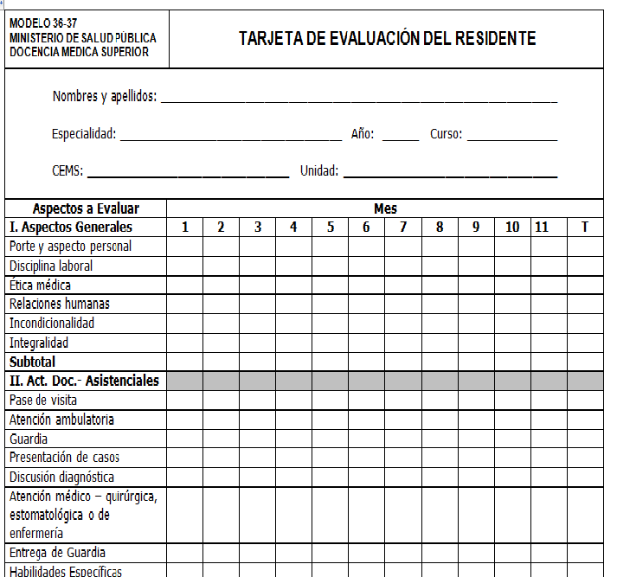
Tarjeta de evaluación del residente

Slide 31
Tarjeta de evaluación
I Aspectos generales: cualitativa (Satisf y no satisf)
Si es NO Satisfactorio suspende el mes
II Actividades docente- asistenciales (40 ptos.)
III Actividades académicas (30ptos)
IV Actividades científicas (10 ptos.)
V Actividades de dirección (10ptos)
VI Actividades docentes (10ptos)
VII Rotaciones
VIII Estancias
IX Asignaturas, Módulos o Cursos
X Evaluación del Trabajo de Terminación de la Especialidad (10ptos)

Slide 32
En observaciones y recomendaciones se especifican los méritos y deméritos académicos que ha sido acreedor el residente durante el período y se realizan las recomendaciones que sean necesarias para su mejor desempeño
La calificación mensual está conformada por la suma de los acápites del II al VI, además de tener presente la calificación cualitativa del acápite I.
Si el residente obtiene una calificación no satisfactoria en alguno de los aspectos del acápite I, resultará suspenso el mes evaluado, colocando como calificación final 69 puntos, independientemente de la sumatoria de los acápites del II al VI.

Slide 33
La calificación anual está conformada por el promedio de la evaluación mensual de la tarjeta, con un máximo de 100 puntos, la cual se convierte a escala de 30 puntos.
Al TTE se le asigna un valor de 10 puntos, que resultan del promedio de la calificación trimestral. Esta puntuación es adicional a la asignada en los acápites del II al VI de la tarjeta.
Mensualmente los tutores discutirán la evaluación con el residente, dejando como constancia la firma de conformidad del residente con la calificación obtenida.

Slide 34
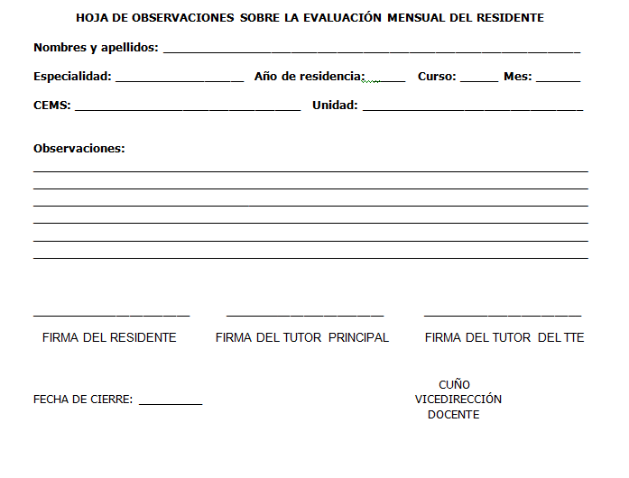
Como elementos complementarios a la Tarjeta de Evaluación del Residente se anexará una hoja de observaciones mensuales para registrar los aspectos cualitativos que justifican las calificaciones en cada caso

Slide 35
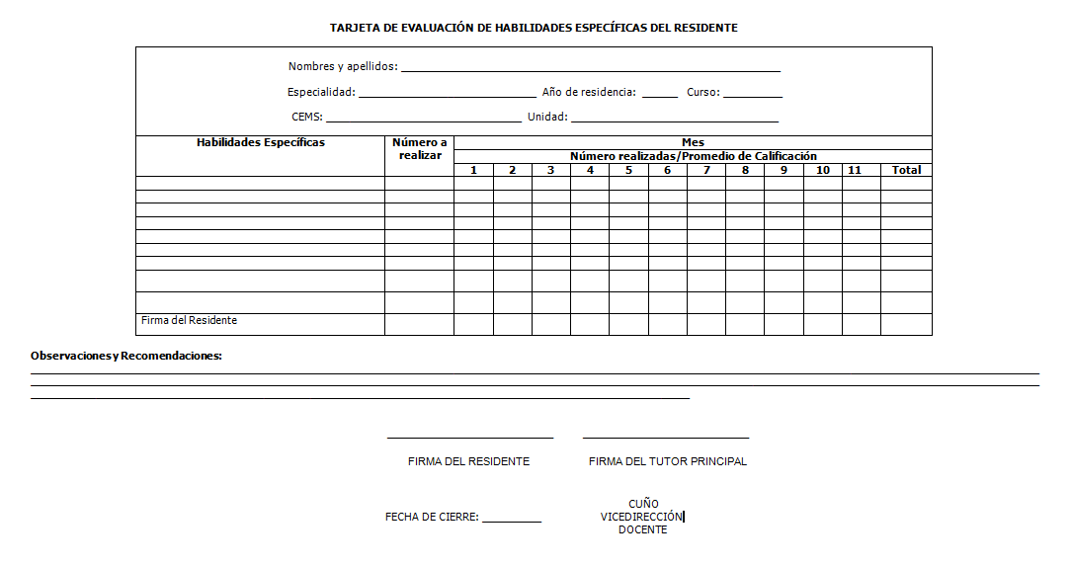
Además se anexará la Tarjeta de Evaluación de Habilidades Específicas del Residente, en la cual se registrarán el número de habilidades realizadas mensualmente por el residente y su calificación; las Habilidades Específicas a registrar en esta tarjeta son las declaradas en los programas de cada especialidad para cada año de residencia según las rotaciones, estancias, asignaturas, módulos o cursos.

Slide 36
ORIENTACIONES PARA LA CONFECCIÓN DEL ACTA DE EXAMEN
Llenarlas con tinta azul o a máquina de escribir.
No enmiendas, ni tachaduras.
Firmadas por todos los miembros del tribunal y el residente con la misma tinta, con cuño de la unidad correspondiente.
Consignar como fecha del acta la del último ejercicio realizado.
Si el residente resultara desaprobado, no totalizar la calificación final.

Slide 37
DIFICULTADES MÁS FRECUENTES
Falta del título del proyecto de investigación.
Fecha del acta anterior a la fecha del
examen práctico.
Falta de alguno de los documentos que
conforman la documentación del examen
de promoción (cuestionario de
preguntas, clave de respuestas, informe
del examen práctico).
Dificultades en la sumatoria de la puntuación

Slide 38
DOCUMENTOS A ENTREGAR
3 Actas por cada residente.
Cuestionario del ejercicio teórico.
Clave de respuestas del cuestionario
teórico.
Informe de los elementos
fundamentales del ejercicio práctico
(tareas que realizaron).
DEBE ENTREGARLOS UN MIEMBRO DEL TRIBUNAL, EN LAS SGTES 72 HS DESPUÉS DE CONCLUIR EL EXAMEN.

Slide 39
GRACIAS
Gracias

